Slide 1

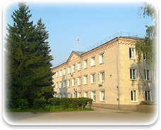


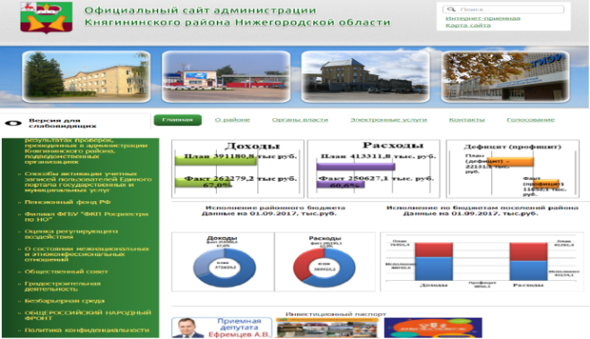




АДМИНИСТРАЦИЯ КНЯГИНИНСКОГО РАЙОНА
www.admknyaginino.ru
АДМИНИСТРАЦИЯ КНЯГИНИНСКОГО РАЙОНА
www.admknyaginino.ru
АДМИНИСТРАЦИЯ КНЯГИНИНСКОГО РАЙОНА
АДМИНИСТРАЦИЯ КНЯГИНИНСКОГО РАЙОНА
www.admknyaginino.ru
АДМИНИСТРАЦИЯ КНЯГИНИНСКОГО РАЙОНА
www.admknyaginino.ru
АДМИНИСТРАЦИЯ КНЯГИНИНСКОГО РАЙОНА
www.admknyaginino.ru
АДМИНИСТРАЦИ
РАЙОНА
БЮДЖЕТ ДЛЯ ГРАЖДАН
по решению Земского собрания Княгининского района от 26.12.2017 №70 «О районном бюджете на 2018 год и на плановый период 2019 и 2020 годов»

Slide 2

Что такое «Бюджет для граждан»
«Бюджет для граждан» - информационный сборник, который познакомит население района с основными положениями главного финансового документа Княгининского района - районного бюджета, а именно проекта районного бюджета на 2018 год и на плановый период 2019 и 2020 годов. В сборнике в доступной форме представлено описание доходов, расходов бюджета и их структуры, приоритетные направления расходования бюджетных средств, объемы бюджетных ассигнований, направляемых на финансирование социально-значимых мероприятий в сфере образования, культуры, жилищно – коммунального хозяйства
и других сферах.
«Бюджет для граждан» нацелен на широкий круг пользователей- всех граждан Княгининского района, интересы которых в той или иной мере затронуты районным бюджетом.
Бюджет для граждан по решению «О районном бюджете»
2

Slide 3
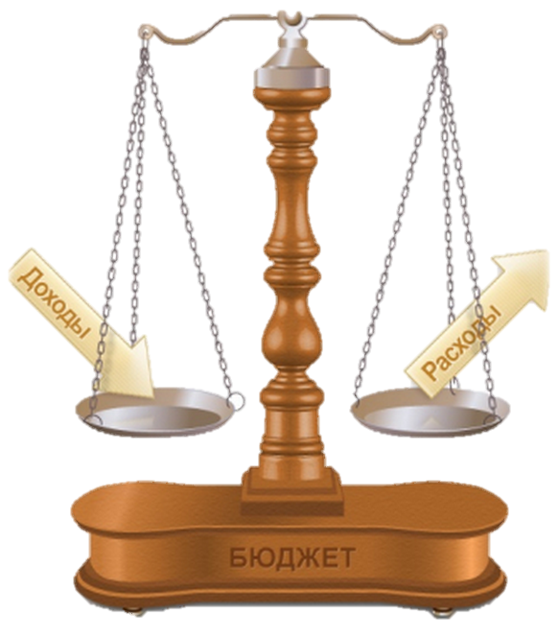
Бюджет- это форма образования и расходования денежных средств, предназначенных для финансового обеспечения задач и функций государства и местного самоуправления. Районный бюджет -это план доходов и расходов администрации Княгининского района
В случае превышения расходов над доходами образуется дефицит бюджета
( необходимы источники покрытия дефицита, можно, например,
использовать остатки средств или привлечь средства в долг )
В случае превышения доходов над расходами образуется профицит бюджета (можно накапливать резервы, погашать имеющиеся долги)
Сбалансированность бюджета по доходам и расходам - основополагающее требование, предъявляемое к органам, составляющим и утверждающим бюджет.
3
Бюджет для граждан по решению «О районном бюджете »

Slide 4

Консолидированный бюджет
Княгининского района
Из чего состоит бюджетная система
Княгининского района
Районный бюджет
Бюджеты 4 сельских
поселений
и города
Ананьевский сельсовет
Белкинский сельсовет
Возрожденский сельсовет
Соловьевский сельсовет
город Княгинино
Бюджет для граждан по решению «О районном бюджете»
4

Slide 5

На чем основывается проект районного бюджета
Послание Президента Российской Федерации Федеральному Собранию
Основные направления бюджетной и налоговой политики в Княгининском районе на 2018 год и на плановый период 2019 и 2020 годов
Прогноз социально- экономического развития Княгининского района на среднесрочный период (на 2018 год и на плановый период 2019 и 2020 годов)
Итоги исполнения консолидированного бюджета за 2016 год и текущий период 2017 года
Муниципальные программы Княгининского района (13 программ)
Бюджет для граждан по решению «О районном бюджете»
5

Slide 6

Как происходит составление районного бюджета
ИЮЛЬ
Разработка основных показателей прогноза социально-экономического развития
района на трехлетний период
СЕНТЯБРЬ
Определение основных направлений бюджетной и налоговой политики на трехлетний период
Определение основных параметров бюджета
СЕНТЯБРЬ - ОКТЯБРЬ
Работа структурных подразделений администрации Княгининского района по подготовке обоснований бюджетных ассигнований и бюджетных заявок
Формирование проекта районного бюджета
НОЯБРЬ
Рассмотрение проекта районного бюджета Княгининского района администрацией Княгининского района
ДО 15 НОЯБРЯ
Внесение проекта районного бюджета в Земское собрание Княгининского района
ДЕКАБРЬ
Принятие проекта бюджета на заседании Земского собрания Княгининского района
Бюджет для граждан по решению «О районном бюджете»

Slide 7

Из чего складываются доходы бюджета
Доходы бюджета - безвозмездные и безвозвратные поступления денежных средств в бюджет
Налоговые доходы
Поступления от уплаты налогов, установленных Налоговым кодексом РФ ( налог на доходы физических лиц, имущественные налоги и др.)
Неналоговые доходы
Поступления от уплаты пошлин и сборов, установленных законодательством РФ
( доходы от использования муниципального имущества, плата за негативное воздействие на окружающую среду, штрафы за нарушение законодательства и др.)
Безвозмездные поступления
Поступления от других бюджетов бюджетной системы, граждан и организаций
(межбюджетные трансферты в виде дотаций, субвенций, субсидий, поступления от юридических и физических лиц, кроме налоговых и неналоговых доходов).
Бюджет для граждан по решению «О районном бюджете»
7

Slide 8


Какие налоги уплачивают жители Княгининского района
Налог на доходы физических лиц
гл.23 Налогового кодекса РФ, ставка налога 13%, в отдельных случаях 9%,30% и 35%
Земельный налог
Ставка налога от кадастровой стоимости земельных участков:
0,3%- по участкам, занятым жилищным фондом, с/х назначения, для личного подсобного хозяйства, дачного хозяйства; 1,5%- в отношении других участков
Налог на имущество физических лиц
Ставки налога исходя из кадастровой стоимости объектов налогообложения:
от 0,1процента до 0,3процента в отношении:
жилых домов, жилых помещений, гаражей;
-хозяйственных строений, площадь каждого из которых не превышает 50 кв.м.
2 процента:
-по определенному министерством инвестиций, земельных и имущественных отношений Нижегородской области перечню объектов недвижимого имущества, в отношении которых налоговая база определяется как кадастровая стоимость в соответствии с НК РФ (административно-деловые и торговые центры, офисы, объекты общественного питания и бытового обслуживания и др.)
-по объектам, кадастровая стоимость каждого из которых превышает 300 миллионов рублей;
0,5 процента в отношении прочих объектов налогообложения.
Бюджет для граждан по решению «О районном бюджете »
8

Slide 9











Как распределяются расходы по основным функциям государства
Общегосударственные вопросы
Национальная оборона
Расходы бюджета – это выплачиваемые из бюджета денежные средства, за исключением средств, являющихся источниками финансирования дефицита бюджета
Межбюджетные трансферты
Национальная безопасность и правоохранительная деятельность
Средства массовой информации
Национальная экономика
Физическая культура и спорт
Жилищно -коммунальное хозяйство
Социальная политика
Охрана окружающей среды
Культура, кинематография
Образование
Принципы формирования расходов бюджета: по муниципальным программам, по разделам (подразделам) функциональной структуры, по ведомствам в соответствии с расходными обязательствами, законодательно закрепленными за соответствующими уровнями бюджетов.
9

Slide 10

Что такое программный бюджет
Программный бюджет отличается от традиционного тем, что все или почти все расходы включены в программы и каждая программа своей целью прямо увязана с тем или иным стратегическим итогом деятельности ведомства
Программное бюджетирование представляет собой методологию планирования, исполнения и контроля за исполнением бюджета, обеспечивающую взаимосвязь процесса распределения расходов с результатами от реализации программ, разрабатываемых на основе стратегических целей, с учетом приоритетов государственной политики, общественной значимости ожидаемых и конечных результатов использования бюджетных средств
Осуществление бюджетных расходов посредством финансирования муниципальных программ
Взаимосвязь бюджетных расходов с результатами реализации муниципальных программ
Повышение качества бюджетного планирования и исполнения бюджета
Районный бюджет на 2018год и на плановый период 2019 и 2020 годов сформирован в «программном» формате на основе 13 муниципальных программ Княгининского района
Бюджет для граждан по решению «О районном бюджете»
10

Slide 11
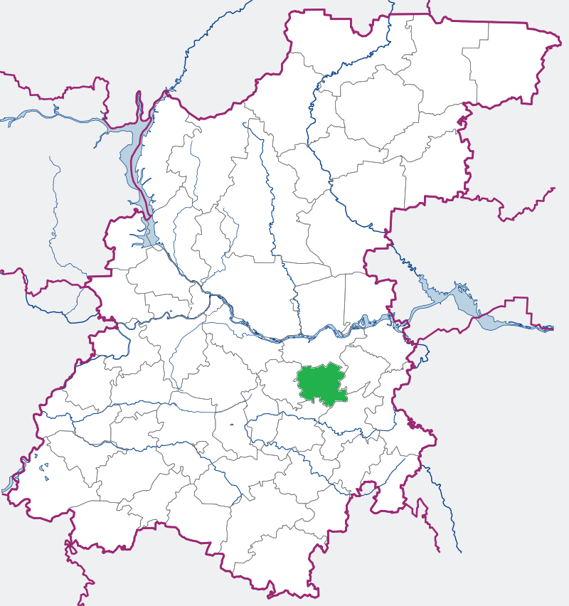
Какие показатели характеризуют наш район в 2017 году
Площадь 769 кв.км.
Численность населения района 11855 чел.
Объем отгруженных товаров собственного производства, выполненных работ и услуг 2087,7 млн.руб.
Среднемесячная заработная плата 21 520 руб.
Инвестиции в основной капитал в действующих ценах 145,0 млн. руб.
Муниципальные образования-6
Муниципальные учреждения-25
(казенные-8 ,бюджетные- 14, автономные-3)
Бюджет для граждан по решению «О районном бюджете»
11

Slide 12
Ранжирование муниципальных районов и городских округов по блокам индикаторов по группам территорий за первое полугодие 2017 года
Индикаторы, характеризующие наращивание налогового потенциала (экономические и финансовые)
Индикаторы уровня жизни (социальные)
0,1221
0,1346
0,1297
0,0603
0,1221
0,1248
0,0562
0,0580
0,0597
0,1284
0,0595
0,1268
0,1284
0,1253
0,0587
0,1222
0,0630
0,1251
0,1255
0,1260
0,1268
0,0588
0,0581
В рейтинге по наращиванию налогового потенциала Княгининский район занимает 7 место среди 14 районов.
Общий интегральный показатель Княгининского района в двух рейтингах равен 0,1848, что соответствует 7 месту среди 14 районов.
В рейтинге уровня жизни населения Княгининский район занимает 7 место среди 14 районов.
Бюджет для граждан по решению «О районном бюджете»
12

Slide 13

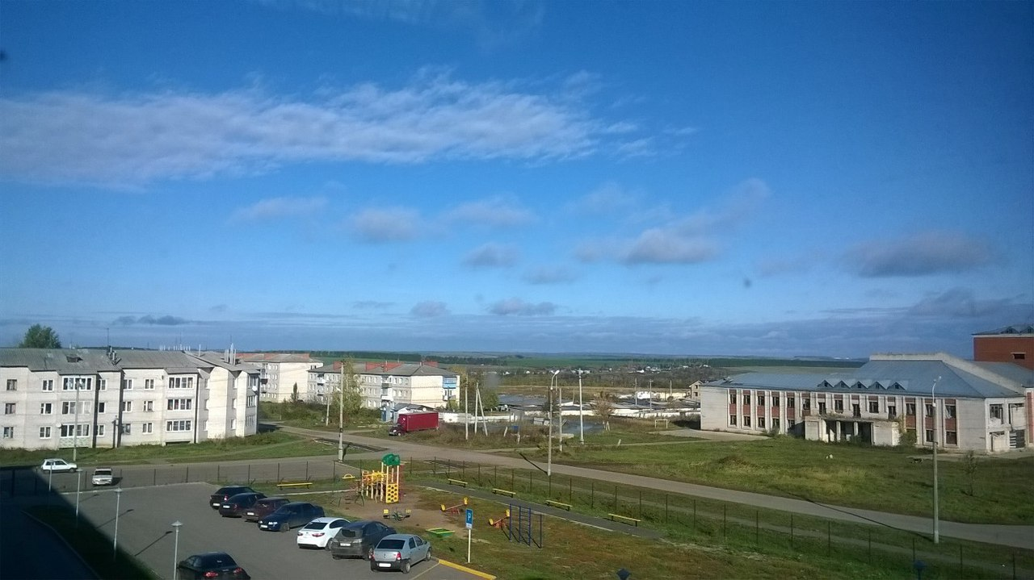
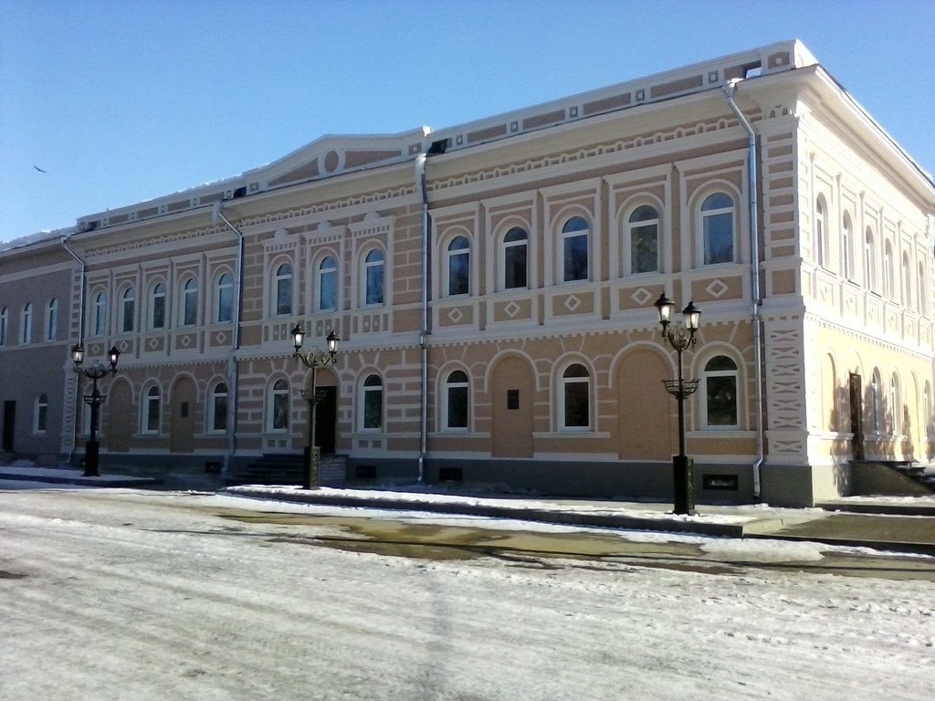

Какова динамика прогнозных показателей социально - экономического развития района
Объем отгруженных товаров собственного производства, выполненных работ (услуг), млн. руб.
Объем отгруженных товаров собственного производства, выполненных работ (услуг) в расчете на 1 жителя, тыс. руб.
Фонд оплаты труда,
млн. руб.
Объем розничного товарооборота, млн. руб.
Бюджет для граждан по решению «О районном бюджете »
13

Slide 14


Какова динамика прогнозных показателей социально - экономического развития района
Численность населения, человек
Среднемесячная зарплата, рублей
Индекс потребительских цен, %
14
Бюджет для граждан по решению «О районном бюджете»

Slide 15


Какова динамика прогнозных показателей социально - экономического развития района
Инвестиции в основной капитал
Площадь ввода в действие жилых домов
15
Бюджет для граждан по решению «О районном бюджете»

Slide 16
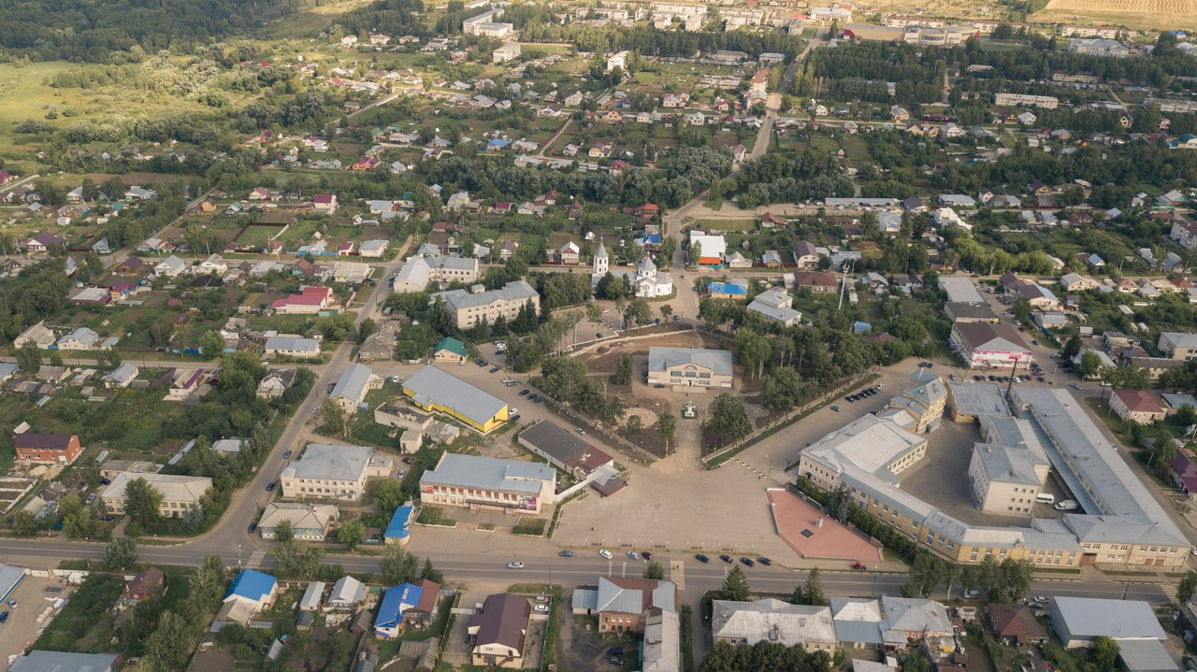
Каковы основные направления бюджетной и налоговой политики в Княгининском районе на 2018 и плановый период 2019 и 2020 годов
1
Сохранение и развитие налогового потенциала на территории района
2
Обеспечение сбалансированности и устойчивости бюджетной системы района
3
Повышение эффективности расходования бюджетных средств
4
Повышение качества внутреннего финансового контроля в управлении бюджетным процессом
Главные приоритеты бюджетной и налоговой политики на 2018-2020 годы
Безусловное выполнение всех принятых обязательств
Бюджет для граждан по решению «О районном бюджете»
16

Slide 17




Сколько доходов поступает в консолидированный бюджет района
Млн. рублей
382,2
381,8
374,2
144,1
151,6
133,8
Первоначальный план
2017 года
Прогноз на 2018 год
Прогноз на 2019 год
Прогноз на 2020 год
2017 год
-31,6
2019 год
-32,1
Доходы на душу населения,
тыс.рублей
на 1 жителя
2018 год
-32,2
2020 год
-34,4
Бюджет для граждан по решению «О районном бюджете»
17

Slide 18
Как зачисляются налоги на территории района
 | Налоги и сборы, установленные законодательством | Уровни бюджета
 |  | Районный бюджет | Бюджеты городских и сельских поселений
Федеральные | 1. Акцизы, в том числе:
 | доходы от уплаты акцизов на нефтепродукты | 0% | 10%
 | 2. Налог на доходы физических лиц (по единым нормативам) | 8% | 10%
 | 3.Налоги со специальными налоговыми режимами, в том числе:
 | единый налог на вмененный доход | 100% | 0%
 | единый сельскохозяйственный налог | 50% | 50%
 | 4. Государственная пошлина ( в зависимости от установленных полномочий) | 100% | 100%
Местные | 1. Налог на имущество физических лиц | 0% | 100%
 | 2. Земельный налог | 0% | 100%
Бюджет для граждан по решению «О районном бюджете»
18

Slide 19



Расходы консолидированного бюджета Княгининского района
2017
2018
2019
2020
Расходы на душу населения,
тыс.рублей на 1 жителя
32,7
32,4
32,2
34,3
2017 2018
год год
2019
год
2020
год
Бюджет для граждан по решению «О районном бюджете»
19

Slide 20
Основные параметры Районного
бюджета
Млн.рублей
356,8
376,9
Бюджет для граждан по решению «О районном бюджете»
20

Slide 21


Из каких поступлений формируются доходы консолидированного бюджета района в 2018- 2020 годах
Прогноз на 2018 год
Прогноз на 2019 год
Бюджет для граждан по решению «О районном бюджете»
21

Slide 22
Какие основные налоговые и неналоговые доходы поступят в районный бюджет в 2018-2020 годах
млн.рублей
Наименование | Уточненный план на 2017 год | Прогноз на 2018 год | Прогноз на 2019 год | Прогноз на 2020 год
Налоговые и неналоговые доходы, в том числе | 107,4 | 110,8 | 116,5 | 122,4
Налоговые доходы всего, из них: | 100,4 | 105,4 | 110,9 | 116,6
налог на доходы физических лиц | 94,7 | 100,0 | 105,4 | 111,1
налоги на совокупный доход | 3,6 | 3,7 | 3,7 | 3,6
Неналоговые доходы всего, из них: | 7,0 | 5,4 | 5,6 | 5,8
доходы от использования имущества, находящегося в муниципальной собственности | 3,0 | 2,8 | 2,9 | 3,0
доходы от продажи земельных участков и имущества | 0,6 | 0,2 | 0,3 | 0,3
штрафы | 2,6 | 1,9 | 2,0 | 2,1
Бюджет для граждан по решению «О районном бюджете»
22

Slide 23

Какую помощь из областного бюджета получает Княгининский район
млн.рублей
 | 2017 год | 2018 год | 2019 год | 2020 год
Дотации | 69,6 | 80,5 | 80,7 | 84,1
Субсидии | 18,9 | 18,9 | 6,6 | 6,7
Субвенции | 174,1 | 138,8 | 142,9 | 158,0
Иные межбюджетные трансферты | 0,4
Бюджет для граждан по решению «О районном бюджете»
23

Slide 24

Основные подходы к формированию бюджета
Индексация заработной платы работников
Расходы районного бюджета на 2018 год и на плановый период 2019 и 2020 годов
Формирование бюджета
на 3 года
Индексация прочих статей расходов по учреждениям социальной сферы в размере 18%
Бюджет для граждан по решению «О районном бюджете»
24

Slide 25


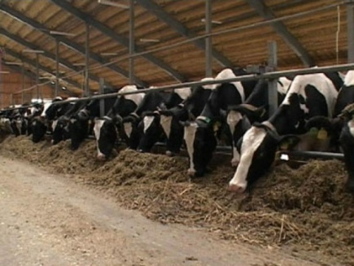
На какие расходы планируется направить средства в рамках реализации бюджетной политики
Расходы на социальную сферу
Предоставление межбюджетных трансфертов бюджетам поселений Княгининского района
2018 год -225,1 млн.руб. или 59,7% всех расходов районного бюджета
2019 год -224,9 млн.руб. или 63,5% всех расходов районного бюджета
2020 год -230,3млн.руб. или 59,4% всех расходов районного бюджета
2018 год -51,7 млн.руб.
2019 год -39,8 млн.руб.
2020 год -40,3 млн.руб.
Поддержка сельскохозяйственных товаропроизводителей.
2018 год -22 млн.руб.
2019 год -26,4 млн.руб.
2020 год -40,5 млн.руб.
Бюджет для граждан по решению «О районном бюджете»
25

Slide 26
Как распределены расходы районного бюджета на 2018-2020 годов по отраслям
Бюджет для граждан по решению «О районном бюджете»
26

Slide 27


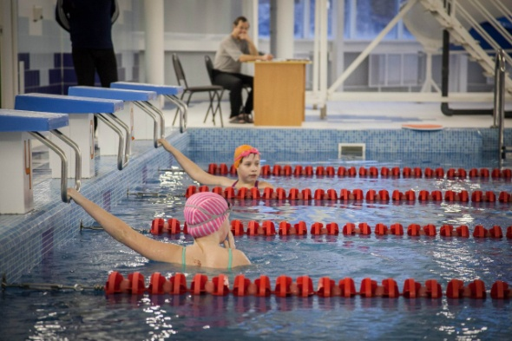
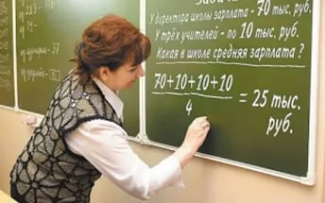


Как изменяются расходы по отраслям социальной сферы
Консолидированный бюджет
тыс.рублей
Наименование | 2017 год | 2018 год | 2019 год | 2020 год
Всего, в том числе | 243 312,4 | 251 731,6 | 253 723,9 | 260 167,3
Образование | 169 553,7 | 170 058,6 | 171 965,0 | 177 057,5
Культура и кинематография | 40 909,6 | 44 317,0 | 44 952,3 | 45 612,9
Социальная политика | 7 815,1 | 10 503,9 | 9 024,0 | 8 754,0
Физическая культура и спорт | 25 034,0 | 26 852,1 | 27 782,6 | 28 742,9
Районный бюджет
тыс.рублей
Наименование | 2017 год | 2018 год | 2019 год | 2020 год
Всего, в том числе | 218 236,6 | 225 095,9 | 224 873,3 | 230 314,1
Образование | 169 553,7 | 170 058,6 | 171 965,0 | 177 057,5
Культура и кинематография | 40 909,6 | 44 317,0 | 44 952,3 | 45 612,9
Социальная политика | 6 170,1 | 8 758,4 | 7 208,5 | 6 866,5
Физическая культура и спорт | 1 603,2 | 1 961,9 | 747,5 | 777,2
Бюджет для граждан по решению «О районном бюджете»

Slide 28
Сведения о расходах районного бюджета по
разделам и подразделам бюджетной классификации
Тыс.рублей
Наименование | Бюджетная классификация |  | 2017 год | 2018 год | % к 2017 году | 2019 год | 2020 год
 | Раздел | Подраздел
1 | 2 | 3 | 5 | 6 |  | 7 | 8
Общегосударственные вопросы | 01 | 00 | 47 855,9 | 50 359,4 | 105,2 | 40 821,7 | 53 369,0
Функционирование Правительства Российской Федерации, высших исполнительных органов государственной власти субъектов Российской Федерации, местных администраций | 01 | 04 | 21 361,6 | 22 224,7 | 104,0 | 22 774,8 | 23 792,0
Судебная система | 01 | 05 | 0,0 | 49,8 |  | 4,2 | 6,1
Обеспечение деятельности финансовых, налоговых и таможенных органов и органов финансового (финансово-бюджетного) надзора | 01 | 06 | 10 277,7 | 10 413,7 | 101,3 | 10 802,7 | 11 207,3
Резервные фонды | 01 | 11 | 6 931,7 | 6 931,7 | 100,0 | 4 183,0 | 6 931,7
Другие общегосударственные вопросы | 01 | 13 | 9 284,9 | 10 739,5 | 115,7 | 11 057,0 | 11 431,9
Национальная оборона | 02 | 00 | 305,2 | 333,9 | 109,4 | 337,5 | 350,0
Мобилизационная и вневойсковая подготовка | 02 | 03 | 305,2 | 333,9 | 109,4 | 337,5 | 350,0
Национальная безопасность и правоохранительная деятельность | 03 | 00 | 3 316,8 | 4 732,9 | 142,7 | 4 184,3 | 4 313,4
Защита населения и территории от чрезвычайных ситуаций природного и техногенного характера, гражданская оборона | 03 | 09 | 2 855,5 | 4 050,1 | 141,8 | 4 184,3 | 4 313,4
Обеспечение пожарной безопасности | 03 | 10 | 461,3 | 682,8 | 148,0 | 0 | 0
Бюджет для граждан по решению «О районном бюджете»

Slide 29
Наименование | Бюджетная классификация |  | 2017 год | 2018 год | % к 2017 году | 2019 год | 2020 год
 | Раздел | Подраздел
1 | 2 | 3 | 5 | 6 |  | 7 | 8
Национальная экономика | 04 | 00 | 53 542,1 | 35 204,5 | 65,8 | 31 152,5 | 45 221,2
Общеэкономические вопросы | 04 | 01 | 34,8 | 98,8 | 283,9 | 106,8 | 107,8
Сельское хозяйство и рыболовство | 04 | 05 | 44 534,1 | 21 993,1 | 49,4 | 26 395,1 | 40 462,8
Транспорт | 04 | 08 | 2 134,0 | 2 134,0 | 100,0 | 2 134,0 | 2 134,0
Дорожное хозяйство (дорожные фонды) | 04 | 09 | 2 250,0 | 8 246,4 | 366,5 | 0 | 0
Связь и информатика | 04 | 10 | 4 360,2 | 2 653,2 | 60,9 | 2 267,6 | 2 267,6
Другие вопросы в области национальной экономики | 04 | 12 | 229,0 | 79,0 | 34,5 | 249,0 | 249,0
Жилищно-коммунальное хозяйство | 05 | 00 | 2 061,9 | 25 698,0 | 1246,3 | 6 385,1 | 6 080,2
Жилищное хозяйство | 05 | 01 | 1 404,9 | 0 | 0,0 | 1 404,9 | 1 100,0
Коммунальное хозяйство | 05 | 02 | 571,0 | 16 972,0 | 2972,3 | 571,0 | 571,0
Благоустройство | 05 | 03 | 0,0 | 8 491,4 |  | 4 409,2 | 4 409,2
Другие вопросы в области жилищно-коммунального хозяйства | 05 | 05 | 86,0 | 234,6 | 272,8 | 0 | 0
Охрана окружающей среды | 06 | 00 | 20,3 | 20,3 | 100,0 | 20,3 | 20,3
Охрана объектов растительного и животного мира и среды их обитания | 06 | 03 | 20,3 | 20,3 | 100,0 | 20,3 | 20,3
Бюджет для граждан по решению «О районном бюджете»

Slide 30
Наименование | Бюджетная классификация |  | 2017 год | 2018 год | % к 2017 году | 2019 год | 2020 год
 | Раздел | Подраздел
1 | 2 | 3 | 5 | 6 |  | 7 | 8
Образование | 07 | 00 | 169 553,7 | 170 058,6 | 100,3 | 171 965,0 | 177 057,5
Дошкольное образование | 07 | 01 | 46 284,1 | 45 296,0 | 97,9 | 45 831,2 | 46 204,5
Общее образование | 07 | 02 | 82 860,8 | 79 977,9 | 96,5 | 81 034,2 | 84 661,5
Дополнительное образование детей | 07 | 03 | 19 788,7 | 20 595,9 | 104,1 | 20 839,8 | 21 053,5
Молодежная политика и оздоровление детей | 07 | 07 | 2 561,8 | 3 503,8 | 136,8 | 2 857,9 | 2 966,2
Другие вопросы в области образования | 07 | 09 | 18 058,3 | 20 685,0 | 114,5 | 21 401,9 | 22 171,8
Культура, кинематография | 08 | 00 | 40 909,6 | 44 317,0 | 108,3 | 44 952,3 | 45 612,9
Культура | 08 | 01 | 29 402,9 | 31 636,3 | 107,6 | 31 824,0 | 32 019,1
Кинематография | 08 | 02 | 529,4 | 468,7 | 88,5 | 468,7 | 468,7
Другие вопросы в области культуры, кинематографии | 08 | 04 | 10 977,3 | 12 212,0 | 111,2 | 12 659,6 | 13 125,1
Социальная политика | 10 | 00 | 6 170,1 | 8 758,4 | 141,9 | 7 208,5 | 6 866,5
Пенсионное обеспечение | 10 | 01 | 2 600,0 | 3 050,0 | 117,3 | 3 172,0 | 3 299,0
Социальное обеспечение населения | 10 | 03 | 677,9 | 1 738,6 | 256,5 | 964,0 | 691,0
Охрана семьи и детства | 10 | 04 | 2 892,2 | 3 969,8 | 137,3 | 3 072,5 | 2 876,5
Бюджет для граждан по решению «О районном бюджете»

Slide 31
Наименование | Бюджетная классификация |  | 2017 год | 2018 год | % к 2017 году | 2019 год | 2020 год
 | Раздел | Подраздел
1 | 2 | 3 | 5 | 6 |  | 7 | 8
Физическая культура и спорт | 11 | 00 | 1 603,2 | 1 961,9 | 122,4 | 747,5 | 777,2
Массовый спорт (предоставление иных межбюджетных трансфертов бюджету города Княгинино) | 11 | 02 | 898,0 | 1 243,0 | 138,4 | 0 | 0
Другие вопросы в области физической культуры и спорта (содержание отдела физической культуры и спорта администрации Княгининского района) | 11 | 05 | 705,2 | 718,9 | 101,9 | 747,5 | 777,2
Средства массовой информации | 12 | 00 | 3 576,6 | 3 610,8 | 101,0 | 3 724,1 | 3 841,8
Телевидение и радиовещание | 12 | 01 | 1 491,3 | 1 586,3 | 106,4 | 1 643,6 | 1 702,7
Периодическая печать и издательства | 12 | 02 | 2 085,3 | 2 024,5 | 97,1 | 2 080,5 | 2 139,1
Межбюджетные трансферты общего характера бюджетам бюджетной системы Российской Федерации | 14 | 00 | 39 189,1 | 31 826,7 | 81,2 | 35 024,7 | 35 586,8
Дотации на выравнивание бюджетной обеспеченности субъектов Российской Федерации и муниципальных образований | 14 | 01 | 9 868,2 | 14 655,4 | 148,5 | 15 472,8 | 16 212,3
Прочие межбюджетные трансферты общего характера | 14 | 03 | 29 320,9 | 17 171,3 | 58,6 | 19 551,9 | 19 374,5
ВСЕГО |  |  | 368 104,5 | 376 882,4 | 102,4 | 354 523,5 | 379 096,8
Бюджет для граждан по решению «О районном бюджете»

Slide 32
Программные и непрограммные расходы районного бюджета
Программные расходы
(98,9%), млн. рублей
Непрограммные расходы
(1,1%), млн. рублей
Распределены исходя из необходимости достижения запланированных индикаторов и конечных результатов по муниципальным программам Княгининского района (в 2018 году по 12 муниципальным программам, в 2019-2020 годах по 13 муниципальным программам)
Расходы, не вошедшие в мероприятия муниципальных программ, в том числе на содержание контрольно-счетной инспекции Княгининского района, муниципального казенного учреждения "Хозяйственно-эксплуатационное управление" и другие расходы.
2018
2019
2020
350,5
374,9
372,9
4,0
4,0
4,2
Осуществление бюджетных расходов посредством финансирования муниципальных программ
Взаимосвязь бюджетных расходов с результатами реализации муниципальных программ
Повышение качества бюджетного планирования и исполнения бюджета
Бюджет для граждан по решению «О районном бюджете»
32

Slide 33

Как изменится финансирование муниципальных программ в 2018 году
Тыс.рублей
Наименование | 2017 год | 2018 год | % к 2017 году | 2019 год | 2020 год
1 | 4 | 5 | 6 | 7 | 8
Всего расходов | 368 104,5 | 376 882,4 | 102,4 | 354 523,5 | 379 096,8
Расходы на реализацию муниципальных программ: | 361 905,8 | 372 923,9 | 103,0 | 350 493,6 | 374 943,1
Развитие образования Княгининского района Нижегородской области на 2017-2021 годы | 152 765,5 | 151 989,8 | 99,5 | 154 338,1 | 159 154,2
Социальная поддержка граждан Княгининского района Нижегородской области на 2017-2021 годы | 913,5 | 4 458,8 | 488,1 | 4 619,5 | 4 779,3
Обеспечение граждан Княгининского района Нижегородской области доступным и комфортным жильем на 2017-2021 годы | 1 489,3 | 3 424,7 | 230,0 | 1 752,8 | 1 283,8
Обеспечение населения Княгининского района Нижегородской области качественными услугами в сфере жилищно-коммунального хозяйства и транспортного обслуживания"на 2017-2021 годы | 4 109,9 | 27 617,7 | 672,0 | 8 539,4 | 8 234,5
Развитие культуры Княгининского района Нижегородской области на 2017-2021 годы | 45 239,9 | 48 970,7 | 108,2 | 49 633,2 | 50 322,0
Информационное общество Княгининского района Нижегородской области на 2017-2021 годы | 30 476,9 | 31 719,0 | 104,1 | 33 241,5 | 34 563,4
Бюджет для граждан по решению «О районном бюджете»
33

Slide 34
Наименование | 2017 год | 2018 год | % к 2017 году | 2019 год | 2020 год
1 | 4 | 5 | 6 | 7 | 8
Развитие физической культуры и спорта Княгининского района Нижегородской области на 2017-2021 годы | 14 143,9 | 15 319,6 | 108,3 | 14 872,8 | 15 138,7
Развитие агропромышленного комплекса Княгининского района Нижегородской области" на 2015-2020 годы | 44 534,1 | 21 993,1 | 49,4 | 26 395,1 | 40 462,8
Управление муниципальной собственностью Княгининского района Нижегородской области" на 2017-2021 годы | 247,0 | 247,0 | 100,0 | 247,0 | 247,0
Развитие предпринимательства Княгининского района на 2017-2021 годы | 190,0 | 0 | 0,0 | 190,0 | 190,0
Обеспечение безопасности жизни населения Княгининского района Нижегородской области на 2017-2021 годы | 8 075,4 | 13 642,4 | 168,9 | 5 113,3 | 5 256,9
Управление муниципальными финансами Княгининского района на 2017-2021 годы | 59 359,2 | 53 173,1 | 89,6 | 51 202,2 | 54 957,8
Улучшение условий и охраны труда в организациях Княгининского района Нижегородской области" на 2017-2021 годы | 361,2 | 368,0 | 101,9 | 348,7 | 352,7
Непрограммные расходы | 6 198,7 | 3 958,5 | 63,9 | 4 029,9 | 4 153,7
Бюджет для граждан по решению «О районном бюджете»
34

Slide 35

Муниципальная программа «Развитие образования Княгининского района Нижегородской области на 2017-2021 годы
Утверждена:
Постановлением администрации Княгининского района от 05.12.2016 № 2135 «Об утверждении муниципальной программы Княгининского района Нижегородской области «Развитие образования Княгининского района Нижегородской области» на 2017-2021 годы
Срок действия программы:
2017-2021 годы
Муниципальный заказчик – координатор:
Управление образования администрации Княгининского района
Учащиеся общеобразовательных учреждений – 1031 чел.
Работники образовательных учреждений
Дети дошкольного возраста -532 чел.
Обучающиеся учреждений дополнительного образования 360 чел.
Целевая группа программы
Расходы по программе
2018 год 152 млн. рублей.
2019 год 154,3 млн. рублей.
2020 год 159,2 млн. рублей.
Бюджет для граждан по решению «О районном бюджете»
35

Slide 36
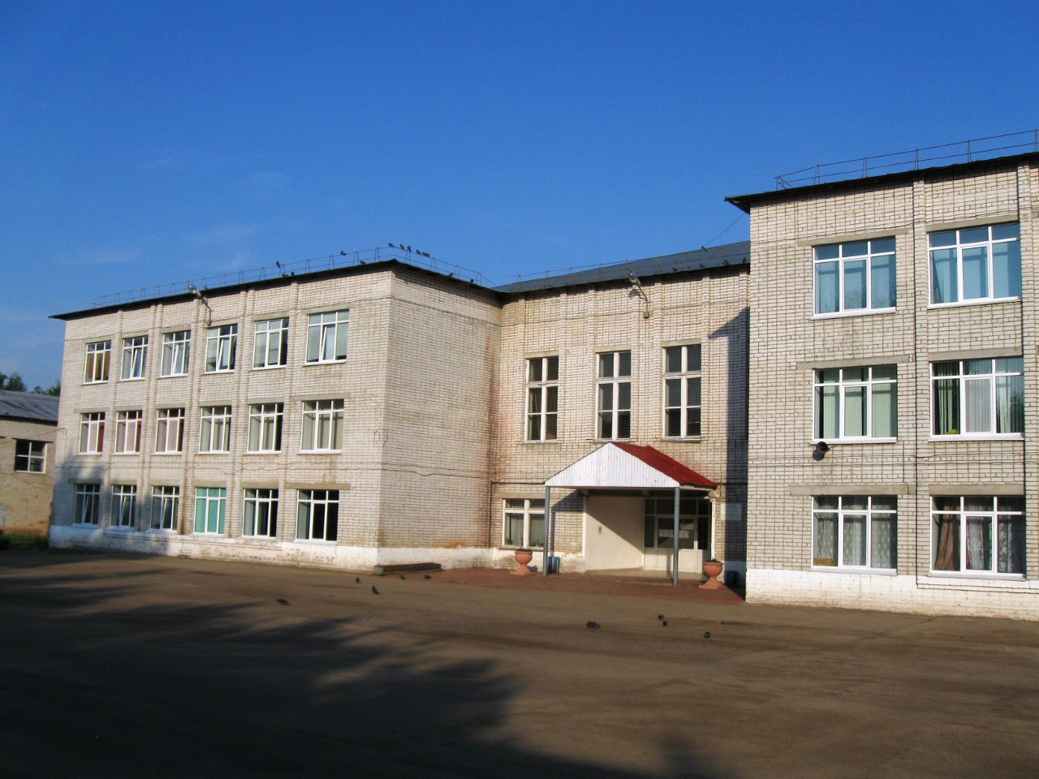
Подпрограммы муниципальной программы «Развитие образования Княгининского района Нижегородской области» на 2017-2021 годы
Тыс.рублей
Наименование | 2017 год | 2018 год | % к 2017 году | 2019 год | 2020 год
1 | 4 | 5 | 6 | 7 | 8
Муниципальная программа Княгининского района Нижегородской области "Развитие образования Княгининского района Нижегородской области" на 2017-2021 годы | 152 765,5 | 151 989,8 | 99,5 | 154 338,1 | 159 154,2
Подпрограмма "Развитие общего образования" | 129 779,8 | 126 679,3 | 97,6 | 128 255,4 | 129 124,8
Подпрограмма "Развитие дополнительного образования и воспитания детей" | 4 496,6 | 4 803,5 | 106,8 | 4 858,8 | 4 916,4
Подпрограмма «Развитие системы оценки качества образования и информационной прозрачности системы образования» | 1 114,8 | 1 251,6 | 112,3 | 1 298,7 | 1 365,4
Подпрограмма «Ресурсное обеспечение сферы образования Княгининского района Нижегородской области» | 14 686,2 | 16 491,6 | 112,3 | 17 057,3 | 20 771,4
Подпрограмма «Социально-правовая защита детей» | 401,3 | 450,8 | 112,3 | 467,5 | 484,9
Подпрограмма «Патриотическое воспитание граждан в Княгининском районе» | 5,5 | 8,5 | 154,5 | 8,5 | 8,5
Подпрограмма «Обеспечение реализации муниципальной программы» | 2 281,3 | 2 304,5 | 101,0 | 2 391,9 | 2 482,8
Бюджет для граждан по решению «О районном бюджете»
36

Slide 37
Расходы на образование в расчете на одного жителя района
2017 год
12,8 тыс. рублей
2018 год
2019 год
2020 год
13,0 тыс. рублей
13,5 тыс. рублей
12,8 тыс. рублей
1. На содержание муниципальных казенных учреждений и предоставление субсидий, в том числе на выполнение муниципальных заданий по оказанию муниципальных услуг (выполнение работ) (всего 13 муниципальных учреждений)
2018 год – 146,3 млн. рублей; 2019 год - 148,5млн. рублей; 2020 год -153,2 млн. рублей.
дошкольного образования:
2018 год - 45,3млн. рублей; 2019 год - 45,8 млн. рублей; 2020 год – 46,2 млн. рублей.
общеобразовательных организаций общего образования:
2018 год - 80,1 млн. рублей; 2019 год - 81,2 млн. рублей; 2020 год - 84,8млн. рублей.
обслуживающих организации образования (централизованная бухгалтерия, учреждение хозяйственного обеспечения, информационно-методический центр): 2018 год - 17,4млн. рублей; 2019 год - 18,0 млн. рублей; 2020 год - 18,7 млн. рублей.
общеобразовательных организаций дополнительного образования детей: 2018 год -3,5 млн. рублей; 2019 год - 3,5 млн. рублей; 2020 год -3,5 млн. рублей.
2. Мероприятия по организации отдыха и оздоровления детей: 2018 год -1,3 млн. рублей;2019 год – 1,3 млн. рублей;2020 год -1,3 млн. рублей.
3. Осуществление выплаты компенсации части родительской платы за присмотр и уход за ребенком в муниципальных дошкольных образовательных организациях: 2018 год - 1,9 млн. рублей; 2019 год - 1,9 млн. рублей; 2020 год -1,9 млн. рублей.
4. На решение других вопросов в области образования: 2018 год -4,5 млн. рублей; 2019 год - 4,6 млн. рублей; 2020 год -4,7 млн. рублей.
Бюджет для граждан по решению «О районном бюджете»
37

Slide 38


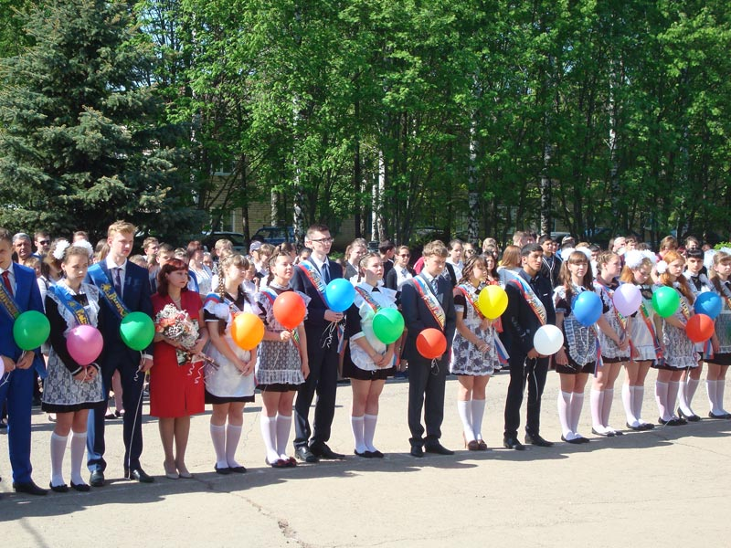
Какие качественные показатели будут достигнуты в образовании
Показатель | 2017 год | 2018 год | 2019 год | 2020 год
Удельный вес численности обучающихся по программам общего образования, участвующих в олимпиадах и конкурсах | 56% | 57% | 59% | 63%
Охват детей в возрасте 5-18 лет дополнительным образованием (удельный вес численности детей, получающих услуги дополнительного образования, общей численности детей в возрасте 5-18 лет) | 75% | 76% | 78% | 80%
Доступность дошкольного образования | 100% | 100% | 100% | 100%
Доля детей, отдохнувших в учреждениях, организующих отдых и оздоровление | 37 % | 37% | 37% | 38%
Бюджет для граждан по решению «О районном бюджете»
38

Slide 39
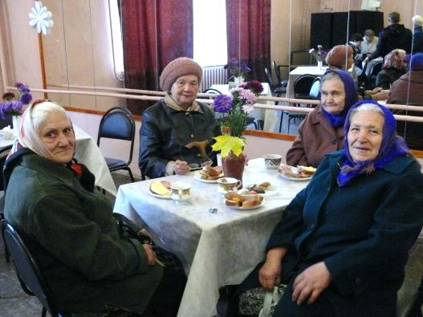


Муниципальная программа Княгининского района Нижегородской области "Социальная поддержка граждан Княгининского района Нижегородской области" на 2017-2021 годы
Утверждена:
Постановлением администрации Княгининского района от 05 декабря 2016 года №2128 «Об утверждении муниципальной программы Княгининского района Нижегородской области «Социальная поддержка граждан Княгининского района Нижегородской области» на 2017-2021 годы».
Цель муниципальной программы:
Повышение уровня и качества жизни пожилых граждан, инвалидов, семей с детьми, иных категорий населения, в отношении которых законодательно установлены обязательства государства по предоставлению мер социальной поддержки.
Срок действия программы:
2017-2021 годы.
Муниципальный заказчик – координатор:
Администрация Княгининского района Нижегородской области.
Целевая группа
Инвалиды и другие маломобильные группы населения
Семьи с несовершеннолетними детьми, дети-сироты
Граждане пожилого возраста
Бюджет для граждан по решению «О районном бюджете »
39

Slide 40
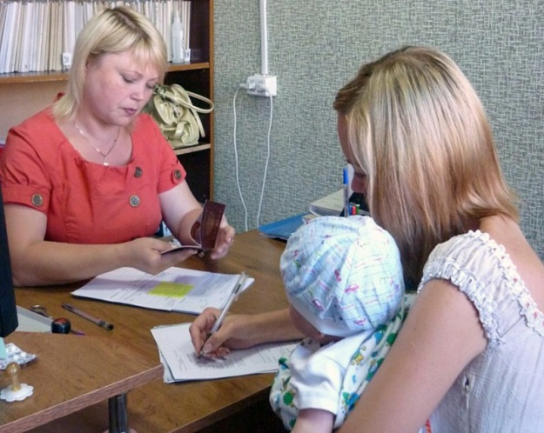
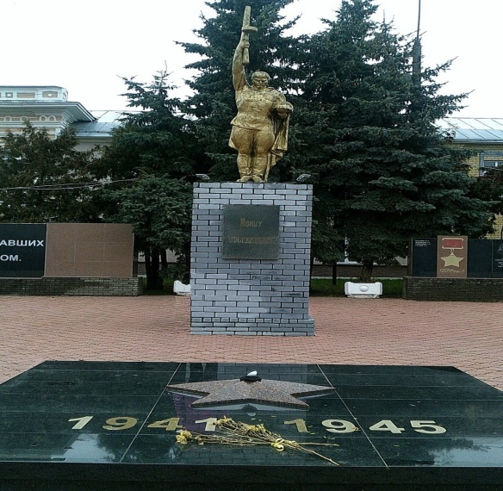
Бюджетные ассигнования в рамках программы будут направлены
Тыс.рублей
Наименование | 2017 год | 2018 год | 2019 год | 2020 год
1. Постановление администрации Княгининского района от 17 марта 2016 года № 666 «О порядке предоставления материальной помощи гражданам, находящимся в трудной жизненной ситуации, в виде денежных средств» | 300,0 | 300,0 | 300,0 | 300,0
в том числе:
1.1.Материальная помощь семьям с детьми, находящимся в трудной жизненной ситуации | 60,0 | 60,0 | 60,0 | 60,0
1.2. Материальная помощь гражданам пожилого возраста, находящимся в трудной жизненной ситуации | 60,0 | 60,0 | 60,0 | 60,0
1.4.Материальная помощь малоимущим гражданам на газификацию домовладений | 180,0 | 180,0 | 180,0 | 180,0
2. Решение Земского собрания Княгининского района от 25 декабря 2007 года № 84 « Об утверждении Положения о почетном звании «Заслуженный ветеран Княгининского района» | 6,0 | 6,0 | 6,0 | 6,0
2.1. Единовременное денежное вознаграждение, гражданам, удостоенным звания «Заслуженный ветеран Княгининского района» | 6,0 | 6,0 | 6,0 | 6,0
3.Решение Земского собрания Княгининского района от 29 ноября 2010 года № 80 «Об утверждении Положения о почетном звании «Почетный гражданин Княгининского района» | 120,0 | 120,0 | 120,0 | 120,0
3.1. Ежегодные единовременные социальные выплаты Почетным гражданам Княгининского района | 120,0 | 120,0 | 120,0 | 120,0

Slide 41

Бюджетные ассигнования в рамках программы будут направлены
Наименование | 2017 год | 2018 год | 2019 год | 2020 год
4.Решение Земского собрания Княгининского района от 03 декабря 2013 года №274 «Об утверждении Положения о порядке назначения, перерасчета, индексации и выплаты пенсии за выслугу лет лицам, замещавшим муниципальные должности и должности муниципальной службы в Княгининском районе» | 0 | 3 050,0 | 3 172,0 | 3 299,0
4.1. Ежемесячная доплата к пенсиям лицам, замещавшим муниципальные должности Княгининского района Нижегородской области | 0 | 3 050,0 | 3172,0 | 3 299,0
5.Организация временной занятости несовершеннолетних граждан | 34,8 | 98,8 | 106,8 | 107,8
6.Постановление администрации Княгининского района от 06.09.2017 №1003 «Об утверждении Положения о порядке предоставления субсидий из бюджета Княгининского района Нижегородской области социально-оринтированным некоммерческим организациям» | 10,0 | 10,0 | 10,0 | 10,0
6.1.Финансовая поддержка общественных объединений и организаций | 10,0 | 10,0 | 10,0 | 10,0

Slide 42

Бюджетные ассигнования в рамках программы будут направлены
Наименование | 2017 год | 2018 год | 2019 год | 2020 год
7.Закон Нижегородской области от 03 ноября 2006 года №134-З «О наделении органов местного самоуправления государственными полномочиями по созданию и организации деятельности комиссий по делам несовершеннолетних и защите их прав» | 398,7 | 448,2 | 464,9 | 482,3
7.1. Осуществление полномочий по организации деятельности комиссии по делам несовершеннолетних и защите их прав Княгининского района | 398,7 | 448,2 | 464,9 | 482,3
8. Закон Нижегородской области от 06 апреля 2017 года № 35-З "О наделении органов местного самоуправления муниципальных районов и городских округов Нижегородской области отдельными государственными полномочиями по организации и осуществлению деятельности по опеке и попечительству в отношении совершеннолетних граждан" | 0 | 381,8 | 395,8 | 410,2
8.1. Осуществление полномочий по организации и осуществлению деятельности по опеке и попечительству в отношении совершеннолетних граждан | 0 | 381,8 | 395,8 | 410,2
9. Адаптация социальных объектов для их доступности инвалидам | 44,0 | 44,0 | 44,0 | 44,0
ВСЕГО | 913,5 | 4 458,8 | 4 619,5 | 4 779,3

Slide 43

Муниципальная программа Княгининского района Нижегородской области "Обеспечение граждан Княгининского района Нижегородской области доступным и комфортным жильем"на 2017-2021 годы
Цель муниципальной программы – повышение доступности жилья и качества жилищного обеспечения населения, в том числе с учетом исполнения государственных обязательств по обеспечению жильем отдельных категорий граждан.
На реализацию муниципальной программы предусмотрено:
2018 год – 3 424,7 тысяч рублей; 2019 год – 1 752,8 тысяч рублей.
2020 год – 1 283,8 тысяч рублей.
-на предоставление социальных выплат на обеспечение жильем молодых семей и на компенсацию процентной ставки молодым семьям, взявшим ипотечные кредиты:
2018 год – 533,2 тысяч рублей; 2019 год – 538,0 тысяч рублей; 2020 год – 265,0 тысяч рублей.
- на обеспечение жильем детей-сирот и детей оставшихся без попечения родителей:
2018 год – 2 037,7 тысяч рублей; 2019 год – 1 018,9 тысяч рублей; 2020 год – 1 018,8 тысяч рублей.
- на обеспечение жильём отдельных категорий граждан, установленных федеральными законами от 12 января 1995 года №5-ФЗ «О ветеранах» и от 24 ноября 1995 года №181-ФЗ «О социальной защите инвалидов в Российской Федерации»: 2018 год – 779,4 тысяч рублей.
- на проведение ремонта жилых помещений, собственниками которых являются дети-сироты и дети, оставшихся без попечения родителей: 2018 год – 74,4 тысяч рублей; 2019 год – 195,9 тысяч рублей.
Бюджет для граждан по решению «О районном бюджете»
43

Slide 44

Муниципальная программа Княгининского района Нижегородской области «Обеспечение населения Княгининского района Нижегородской области качественными услугами в сфере жилищно-коммунального хозяйства и транспортного обслуживания» на 2017-2021 годы
Цель муниципальной программы - создание комфортной среды проживания и жизнедеятельности для населения Княгининского района.
тыс. рублей
МП/ПМП | Наименование муниципальной программы (подпрограммы) | 2017 год | 2018 год | % к 2017 году | 2019 год | 2020 год
04 0 | Муниципальная программа Княгининского района Нижегородской области «Обеспечение населения Княгининского района Нижегородской области качественными услугами в сфере жилищно-коммунального хозяйства и транспортного обслуживания» на 2017-2021 годы | 4 109,9 | 27 617,7 | 672,0 | 8 539,4 | 8234,5
04 1 | Подпрограмма «Комплексное развитие систем коммунальной инфраструктуры Княгининского района Нижегородской области» на 2017-2021 годы | 1 975,9 | 16 972,0 | 859,0 | 1 975,9 | 1 671,0
04 2 | Подпрограмма «Развитие пассажирских перевозок в Княгининском районе Нижегородской области» на 2017-2021 годы | 2 134,0 | 2 134,0 | 100,0 | 2 134,0 | 2 134,0
04 4 | Подпрограмма "Формирование комфортной городской среды и обустройство мест массового отдыха на территории Княгининского района Нижегородской области Нижегородской области" на 2017-2021 годы | 0 | 8 491,4 | 0 | 4 409,2 | 4 409,2
04 5 | Подпрограмма "Обращение с отходами и охрана окружающей среды на территории Княгининского района Нижегородской области" на 2017-2021 годы | 0 | 20,3 | 0 | 20,3 | 20,3
Бюджет для граждан по решению «О районном бюджете»
44

Slide 45
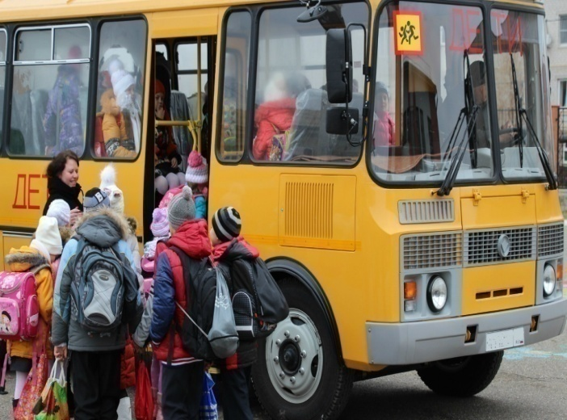
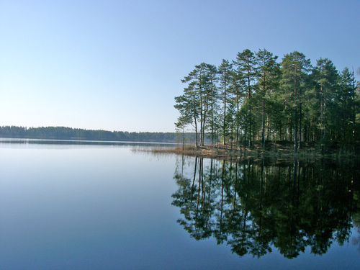
Бюджетные ассигнования в рамках программы будут направлены
1.Возмещение МУП «Княгининское ЖКХ» убытков полученных в результате работы муниципальной бани на 2018 год в сумме 571,0 тысяч рублей; на 2019 год в сумме 571,0 тыс.рублей; на 2020 год в сумме 571,0 тыс.рублей.
2.Софинансирование расселения многоквартирных домов признанных аварийными и подлежащими сносу предусмотрено на 2019 год в сумме 1 404,9 тысяч рублей; на 2020 год в сумме 1 100,0 тысяч рублей.
3. Капитальный ремонт водовода от водозабора в урочище Козьи Рожки до башен-накопителей в г. Княгинино на 2018 год в сумме 6461,0 тысяч рублей;
4. Строительство газовой котельной в г. Княгинино Нижегородской области на 2018 год в сумме 9940,0 тысяч рублей;
5.Возмещение МУП «Княгининское ЖКХ» убытков полученных в результате обслуживания населения пассажирским автотранспортом на 2018 год в сумме 2 134,0 тыс.рублей; на 2019 год в сумме 2 134,0 тысяч рублей; на 2020 год в сумме 2 134,0 тысяч рублей.
6.Предоставление иных межбюджетных трансфертов на поддержку обустройства мест массового отдыха населения (городских парков):
- на 2018 год в сумме 3464,3 тысяч рублей;
7. Предоставление иных межбюджетных трансфертов на поддержку государственных программ субъектов Российской Федерации и муниципальных программ формирования современной городской среды на 2018 год в сумме 5 027,1тысяч рублей ;на 2019 год в сумме 4 409,2 тысяч рублей; на 2020 год в сумме 4 409,2 тысяч рублей;
6.Лабораторные исследования сточных и природных вод Княгининского района на 2018 год в сумме 20,3 тысяч рублей; на 2019 год в сумме 20,3 тысяч рублей; на 2020 год в сумме 20,3 тысяч рублей.

Slide 46
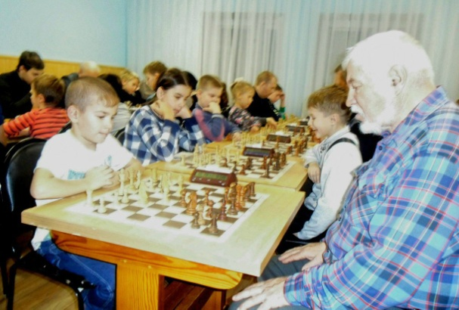
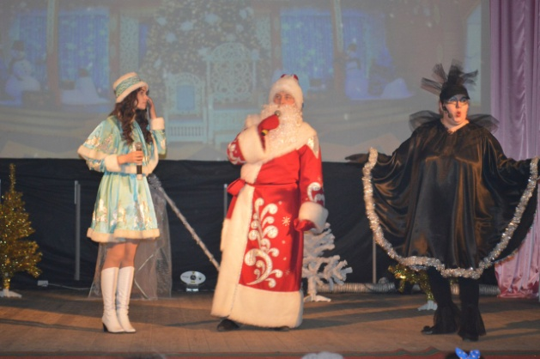
Муниципальная программа Княгининского района Нижегородской области «Развитие культуры Княгининского района Нижегородской области» на 2017-2021 годы
Утверждена:
Постановлением администрации Княгининского района от 05 декабря 2016 года № 2128 «Об утверждении муниципальной программы Княгининского района Нижегородской области "Развитие культуры Княгининского района Нижегородской области" на 2017-2021 годы».
Срок действия программы:
2017-2021 годы
Муниципальный заказчик-координатор программы – отдел культуры и молодежной политики администрации Княгининского района
Цель муниципальной программы - создание условий и возможностей для повышения роли культуры в воспитании и просвещении населения Княгининского района в его лучших традициях и достижениях; сохранение культурного наследия и единого культурно-информационного пространства; создание условий для наиболее полного и качественного развития молодежи и реализации ее потенциала в интересах Княгининского района.
Целевая группа –жители Княгининского района
Бюджет для граждан по решению «О районном бюджете»
46

Slide 47
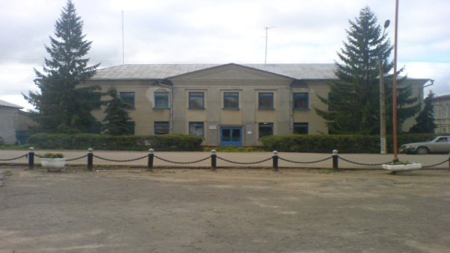

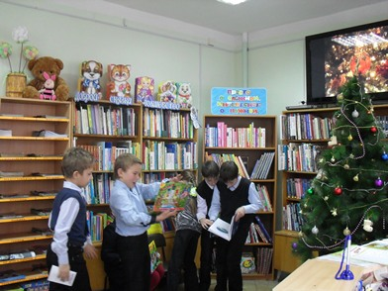
Муниципальная программа Княгининского района Нижегородской области «Развитие культуры Княгининского района Нижегородской области» на 2017-2021 годы
 |  |  |  |  | тыс.рублей
Наименование | 2017 год | 2018 год | % к 2017 году | 2019 год | 2020 год
Муниципальная программа Княгининского района Нижегородской области "Развитие культуры Княгининского района Нижегородской области на 2017-2021 годы" | 45 239,9 | 48 970,7 | 106,8 | 49 633,2 | 50 322,0
Подпрограмма «Наследие» | 29 816,2 | 31 934,8 | 107,1 | 32 122,5 | 32 317,6
Подпрограмма «Развитие дополнительного музыкального образования детей» | 4 412,4 | 4 724,4 | 107,1 | 4 751,6 | 4 779,8
Подпрограмма "Развитие внутреннего культурно-познавательного туризма" | 2,0 | 14,0 | 700,0 | 14,0 | 14,0
Подпрограмма "Развитие молодежной политики" | 34,5 | 90,0 | 260,9 | 90,0 | 90,0
Подпрограмма "Финансовое и хозяйственное обеспечение деятельности учреждений культуры Княгининского района" | 10 256,3 | 11 480,1 | 111,9 | 11 899,1 | 12 334,9
Подпрограмма "Обеспечение реализации муниципальной программы" | 718,5 | 727,4 | 101,2 | 756,0 | 785,7
Бюджет для граждан по решению «О районном бюджете»
47

Slide 48
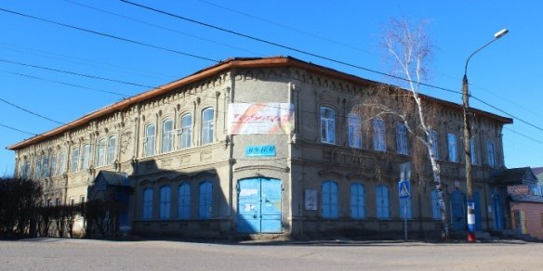
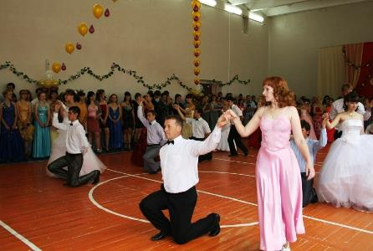
Муниципальная программа Княгининского района Нижегородской области «Развитие культуры Княгининского района Нижегородской области» на 2017-2021 годы
Индикаторы достижения цели муниципальной программы
Наименование индикатора | Ед. измерения | Значение индикатора
 |  | 2017 год | 2018 год | 2019 год | 2020 год
1 | 2 | 3 | 4 | 5 | 6
Увеличение количества культурно-массовых мероприятий | ед. | 3650 | 3651 | 3653 | 3655
Повышение уровня удовлетворенности граждан Княгининского района качеством предоставления муниципальных услуг | % | 97,1 | 97,2 | 97,4 | 97,6
Увеличение доли библиотек, подключенных к сети «Интернет», в общем количестве библиотек ЦБС Княгининского района | % | 60,0 | 66,6 | 73,3 | 80
Увеличение посещаемости музея, посещений на 1 жителя в год | чел. | 0,23 | 0,23 | 0,24 | 0,25
Увеличение количества фильмовыдач | ед. | 566 | 566 | 567 | 568
Увеличение доли детей, привлекаемых к участию в творческих мероприятиях, в общем числе детей ДМШ | % | 35,6 | 35,8 | 36 | 36,3
Увеличение количества туристических маршрутов | ед. | 5 | 5 | 6 | 7
Доля молодых людей, участвующих в деятельности молодежных общественных объединений | % | 68,1 | 68,5 | 69,0 | 69,5
Бюджет для граждан по проекту решения «О районном бюджете»
48

Slide 49
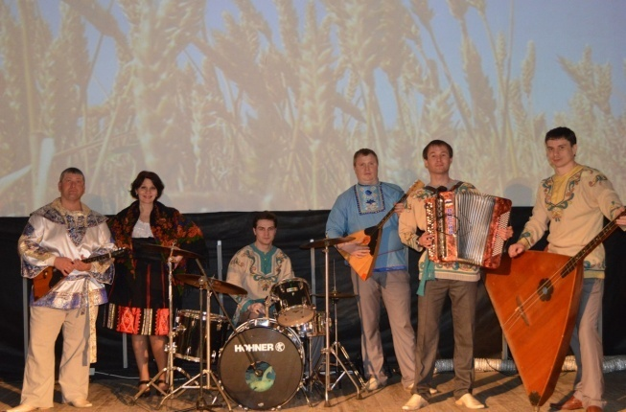
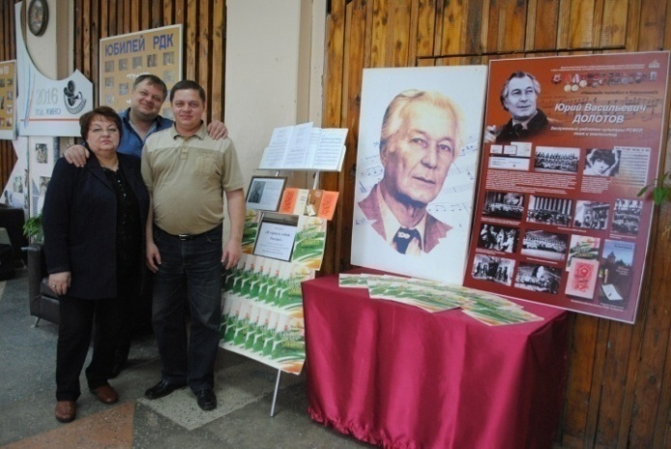


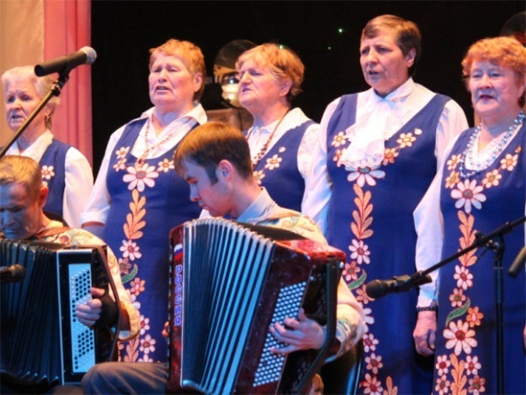
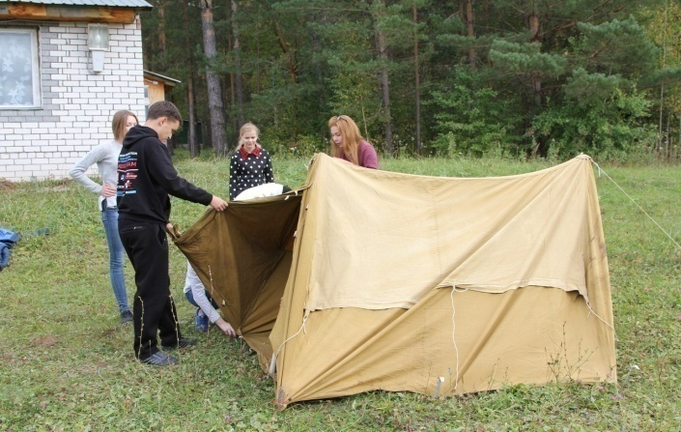
Расходы районного бюджета на культуру и кинематографию на 2018 год и плановый период 2019 и 2020 годов в расчете на 1 жителя, рублей
2017 год
3 816,1
2019 год
4 129,8
2018 год
4 076,1
2020 год
4 185,6
Бюджет для граждан по решению «О районном бюджете на»
49

Slide 50
Муниципальные программы общего характера
МП «Управление муниципальными финансами Княгининского района» на 2017-2021 годы:
2018 год – 53,2 млн.рублей
2019 год – 51,2 млн.рублей
2020 год – 55,0 млн.рублей
МП «Управление муниципальной собственностью Княгининского района Нижегородской области" на 2017-2021 годы:
2018 год – 0,2 млн.рублей
2019 год – 0,2 млн.рублей
2020 год – 0,2 млн.рублей
МП «Информационное общество Княгининского района Нижегородской области» на 2017-2021 годы:
2018 год – 31,7 млн.рублей
2019 год – 33,2 млн.рублей
2020 год – 34,6 млн.рублей
Общего характера
В рамках программы поселениям Княгининского района будут предоставляться
межбюджетные трансферты на выполнение собственных и передаваемых полномочий органами местного самоуправления поселений Княгининского района в сумме:
2018 год – 35,0 млн.рублей.
2019 год – 35,4 млн.рублей.
2020 год – 35,9 млн.рублей.
Предоставление субсидии на выполнение муниципального задания по оказанию муниципальных услуг:
-многофункциональному центру предоставления государственных и муниципальных услуг на территории Княгининского района в сумме:
2018 год – 5,7 млн.рублей.
2019 год – 5,9 млн.рублей.
2020 год – 6,1 млн.рублей.
МАУ «Княгининский РИЦ» в сумме:
2018 год – 3,6 млн.рублей.
2019 год – 3,7 млн.рублей.
2020 год – 3,8 млн.рублей.
50
Бюджет для граждан по решению «О районном бюджете»

Slide 51

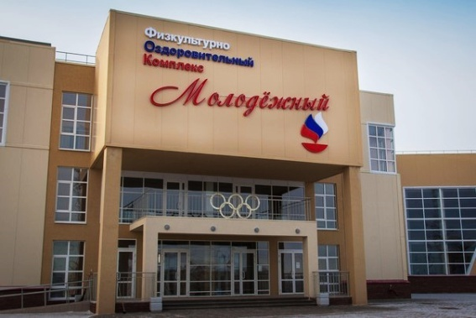
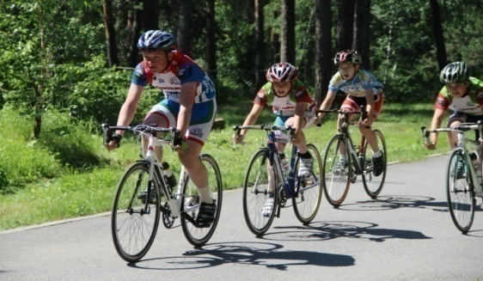
Муниципальная программа Княгининского района Нижегородской области «Развитие физической культуры и спорта Княгининского района Нижегородской области» на 2017-2021 годы
Утверждена:
Постановлением администрации Княгининского района от 05 декабря 2016 года № 2137 «Об утверждении муниципальной программы Княгининского района Нижегородской области «Развитие физической культуры и спорта Княгининского района Нижегородской области» на 2017-2021 годы
Срок действия программы:
2017-2021 годы
Муниципальный заказчик-координатор программы
отдел физической культуры и спорта администрации Княгининского района Нижегородской области.
Цель:
создание условий для развития физической культуры и спорта в Княгининском районе, повышение конкурентоспособности Княгининского спорта на соревнованиях всех уровней.
Наименование | 2017 год | 2018 год | % к 2017 году | 2019 год | 2020 год
Муниципальная программа Княгининского района Нижегородской области «Развитие физической культуры и спорта Княгининского района Нижегородской области» на 2017-2021 годы | 14 143,9 | 15 319,6 | 108,3 | 14 872,8 | 15 138,7
Подпрограмма «Развитие физической культуры и массового спорта, развитие спорта высших достижений» | 13 438,7 | 14 600,7 | 108,6 | 14 125,3 | 14 361,5
Подпрограмма «Обеспечение реализации муниципальной программы» | 705,2 | 718,9 | 101,9 | 747,5 | 777,2
Бюджет для граждан по решению «О районном бюджете»
51

Slide 52

Муниципальная программа Княгининского района Нижегородской области «Развитие физической культуры и спорта Княгининского района Нижегородской области» на 2017-2021 годы
Индикаторы достижения цели муниципальной программы | Ед. измерения | Значение индикатора
 |  | 2017 год | 2018 год | 2019 год | 2020 год
Доля детей и подростков, занимающихся в ДЮСШ, в общей численности детей и подростков от 6 до 17 лет | % | 3,6 | 3,7 | 3,8 | 3,9
Количество спортивно-массовых мероприятий, спортивных соревнований | единиц | 94 | 133 | 134 | 135
Как изменяются расходы на физическую культуру и спорт в расчете на одного жителя района, рублей
2017 год -
1193,07
2020 год -
1276,99
2018 год -
1292,25
2019 год -
1254,56
Бюджет для граждан по решению «О районном бюджете»
52

Slide 53

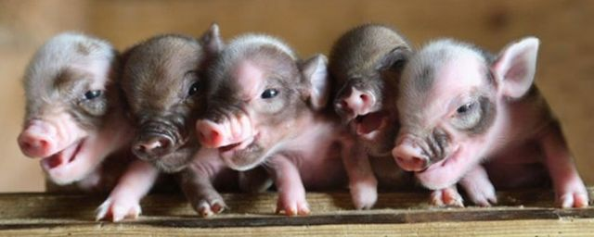
Муниципальная программа Княгининского района Нижегородской области «Развитие агропромышленного комплекса Княгининского района Нижегородской области» на 2015-2020 годы»
Утверждена: Постановлением администрации Княгининского района Нижегородской области от 28.08.2014 №1327 "Об утверждении муниципальной программы Княгининского района Нижегородской области «Развитие агропромышленного комплекса Княгининского района Нижегородской области» на 2015-2020 годы».
Цель: -развитие производственно-финансовой деятельности организаций агропромышленного комплекса;
-обеспечение продовольственной независимости Княгининского района.
Наименование муниципальной программы (подпрограммы) | 2017 год | 2018 год | % к 2017 году | 2019 год | 2020 год
Муниципальная программа Княгининского района Нижегородской области "Развитие агропромышленного комплекса Княгининского района Нижегородской области» на 2015-2020 годы» | 44 534,1 | 21 993,1 | 49,4 | 26 395,1 | 40 462,8
Подпрограмма "Развитие сельского хозяйства, пищевой и перерабатывающей промышленности Княгининского района Нижегородской области" до 2020 года | 40 037,8 | 17 276,8 | 43,2 | 21 509,0 | 35 400,2
Подпрограмма "Эпизоотическое благополучие Княгининского района Нижегородской области до 2020 года" | 155,4 | 151,5 | 97,5 | 151,5 | 151,5
Подпрограмма "Обеспечение реализации муниципальной программы" | 4 340,9 | 4 564,8 | 105,2 | 4734,6 | 4 911,1
Срок действия программы: 2015-2020 годы.
Муниципальный заказчик-координатор Программы:
Управление сельского хозяйства и природопользования Княгининского района
Бюджет для граждан по проекту решения «О районном бюджете»
53

Slide 54

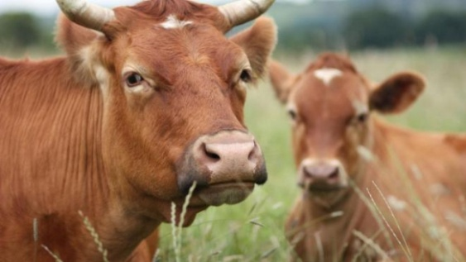

Поддержка сельскохозяйственного производства
в 2018 году
Расходы за счет субвенций на развитие агропромышленного комплекса Нижегородской области в 2018 году - 17,2 млн. руб., 2019 году - 21,3 млн. руб., 2020 году - 35,2 млн. руб.:
Развитие животноводства - 2018год-9,5 млн. руб., 2019год-13,9 млн. руб., 2020 год-21,0 млн. руб.
Развитие растениеводства - 2018год-6,2 млн. руб., 2019год-6,9 млн. руб., 2020 год-12,9 млн. руб.
Возмещение части затрат организаций агропромышленного комплекса на уплату процентов за пользование кредитными ресурсами – 2018 год - 1,0 млн. руб.
Обновление парка сельскохозяйственной техники – 2018 год - 0,5 млн. руб., 2019 год -0,5 млн. руб., 2020 год – 1,3 млн. руб.
Бюджет для граждан по решению «О районном бюджете»
54

Slide 55
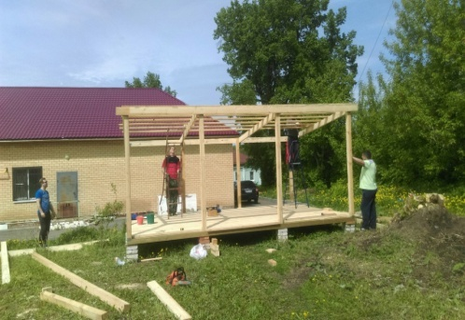
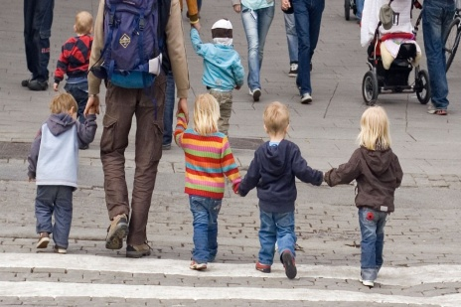

Сколько средств в бюджетах поселений распределено в рамках муниципальных программ на 2018 год
12 муниципальных программ поселений Княгининского района 77,5 млн. руб.
МП города Княгинино Княгининского района Нижегородской области "Социальная поддержка граждан города Княгинино Княгининского района Нижегородской области" на 2017-2021 годы – 0,4 млн.рублей
МП «Развитие благоустройства территорий поселений Княгининского района» - 16,3 млн. рублей
МП «Обеспечение безопасности жизни населения поселений Княгининского района» – 26,1 млн. рублей
Муниципальная программа города Княгинино Княгининского района Нижегородской области "Развитие физической культуры и спорта на территории города Княгинино Княгининского района Нижегородской области" на 2017-2021годы – 25,9 млн.рублей
МП «Энергосбережение и повышение энергетической эффективности на территории поселений Княгининского района – 0,1 млн.рублей
Муниципальная программа города Княгинино Княгининского района Нижегородской области «Формирование современной городской среды на территории города Княгинино Княгининского района Нижегородской области» на 2018-2022 годы – 8,7 млн. руб.
Бюджет для граждан по решению «О районном бюджете»
55

Slide 56
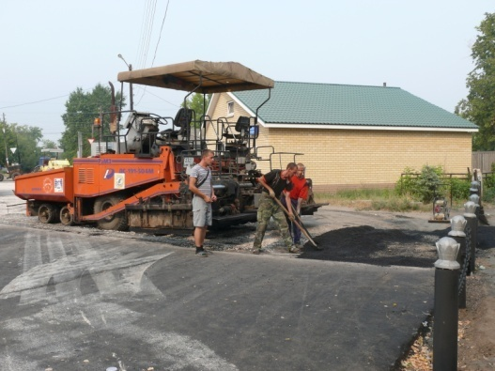
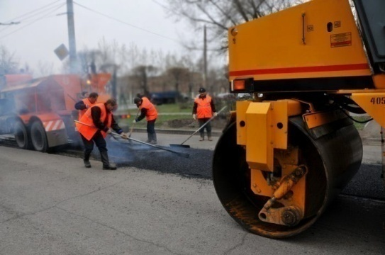
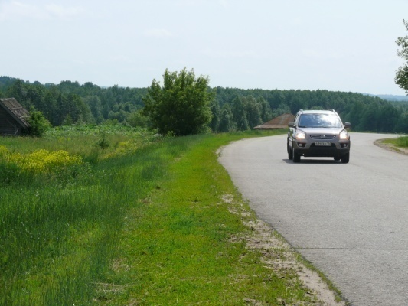
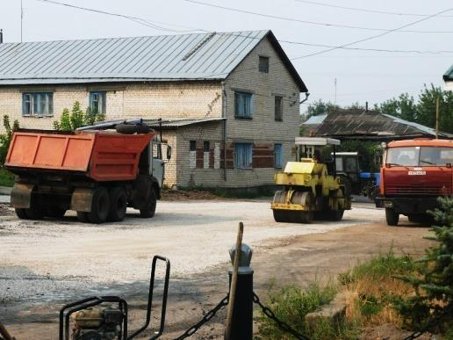
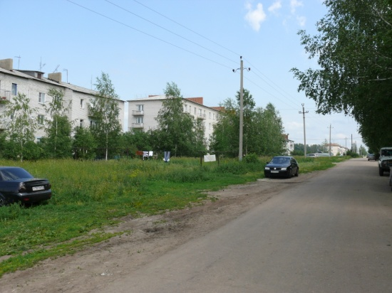
Как формируются и используются средства дорожного фонда поселений Княгининского района
Акцизы на нефтепродукты
Содержание и ремонт автомобильных дорог
Расходы бюджета на содержание и ремонт автомобильных дорог в 2018 году предусмотрены в сумме 13 939,0 тыс. руб., что составляет 190,1 % к уровню 2017 года
За счет средств дорожного фонда и собственных доходов поселений – 5692,6 тыс. руб.
За счет средств районного бюджета – 1972,2 тыс. руб.
За счет средств областного бюджета – 6 274,2 тыс. руб.
Бюджет для граждан по решению «О районном бюджете»
56

Slide 57

Финансовая помощь бюджетам поселений на исполнение собственных полномочий
Структура финансовой помощи
в 2018 году, тыс. рублей
Собственные доходы местных бюджетов в 2018 году в расчете на 1 жителя (рублей)
Дотации из районного фонда финансовой поддержки поселений Княгининского района на выравнивание бюджетной обеспеченности поселений
Иные межбюджетные трансферты на выплату заработной платы с начислениями на нее работникам муниципальных учреждений и органов местного самоуправления за счет субсидии из областного бюджета
Иные межбюджетные трансферты на поддержку мер по обеспечению сбалансированности бюджетов поселений
Бюджет для граждан по решению «О районном бюджете»
57

Slide 58
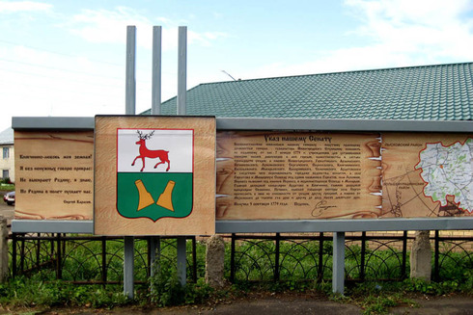
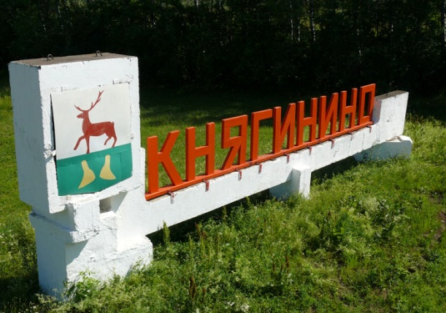
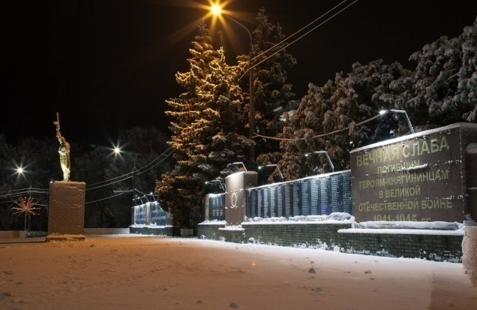
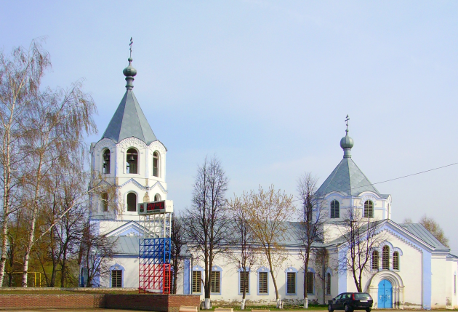
Муниципальный долг Княгининского района
Муниципальный долг – долговые обязательства бюджета, выраженные в валюте Российской Федерации
Муниципальный долг Княгининского района Нижегородской области
равен 0,00 рублей
Источником покрытия дефицита районного бюджета в 2018 году являются остатки средств на начало года
Бюджет для граждан по решению «О районном бюджете»
58

Slide 59

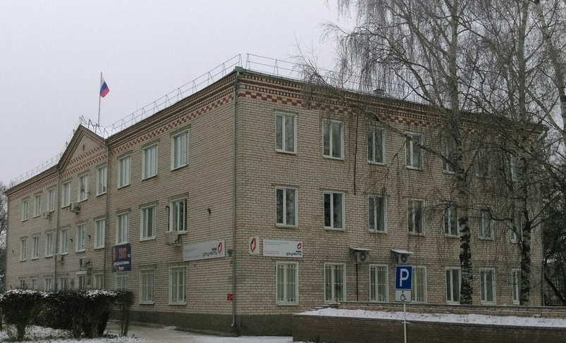
О ФИНАНСОВОМ УПРАВЛЕНИИ
Разработчиком презентации «Бюджет для граждан» является финансовое управление администрации
Княгининского района
Контактная информация
Начальник финансового управления | Тямусева Нина Александровна
Адрес | 606340, Нижегородская обл., г. Княгинино, ул. Свободы, д.45
Телефон, факс | (83166) 4-12-81, (83166) 4-10-51
Адрес электронной почты | Kng_fin@mts-nn.ru
Информационный ресурс | http://admknyaginino.ru/
Режим работы | С 8-00 до 17-00 Перерыв на обед с 12-00 до 13-00 Выходные дни – Сб., Вс.
Бюджет для граждан по решению «О районном бюджете»

Slide 60
Открытые муниципальные информационные ресурсы
1. Администрация Княгининского района
http: //admknyaginino.ru
2. Интернет портал государственных и муниципальных услуг Нижегородской области
http: //gu.nnov.ru/
3. Официальный сайт Нижегородской области для размещения информации о размещении государственных и муниципальных заказов
http://www.goszakaz.nnov.ru/index.html
4. Официальный сайт для размещения информации о государственных и муниципальных учреждениях
http: //bus.gov.ru/public/home.html
Бюджет для граждан по решению «О районном бюджете»
60

